Slide 1
LC73 Equilibre chimique
Niveau MPSI

Slide 2
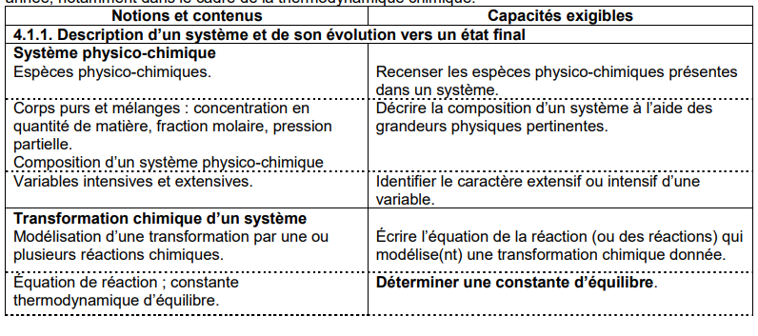
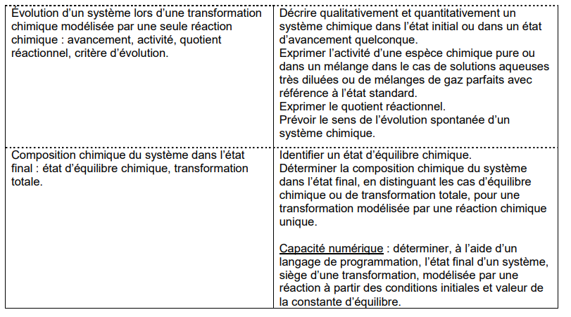
Programme

Slide 3
Expérience/ Élément imposé
Mesure du pKa de l’acide acétique par conductimétrie

Slide 4
Plan
Constante thermodynamique d’équilibre
Définition : 1) Notion d’activité
Constante d’équilibre : 1) Def de K 2) exemple synthèse ammoniac avec P 3) commentaire K=f(T) / K sans dim / K’=K^-1 dans le sens indirect / K ne pa d’info sur la cinétique 4) comment déterminer K ? exemple de l’acide acétique avec Ke et Ka 5) Quotient de réaction
Synthèse de l'ammoniac : 1) Tableau d’avancement de la synthèse 2) evolution avec Q<K
Détermination expérimentale constante d’équilibre et évolution
Détermination du pKa : de l'acide acétique 1) Conductimétrique avec loi de Kohlrausch
Beaucoups trop longue passer pas mal de def sur slide

Slide 5
Biblio

Slide 6
Exo/Pb Classique de révision

